Slide 1

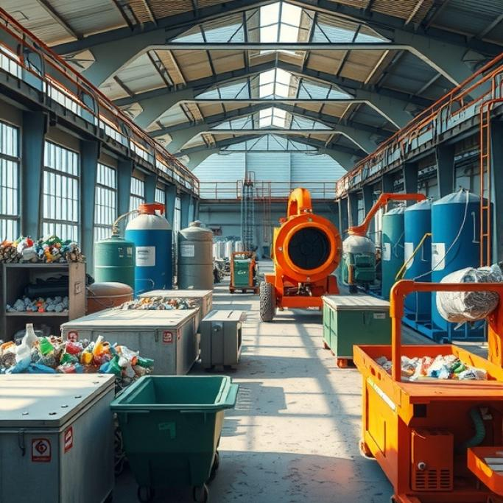
Повторное использование, сокращение и переработка
В презентации мы рассмотрим основные аспекты устойчивого развития, включая повторное использование, сокращение и переработку ресурсов. Обсудим важность этих процессов для сохранения окружающей среды и рационального использования природных богатств. Также представим примеры успешных практик и стратегии, которые помогут преодолеть существующие препятствия на пути к эффективной переработке отходов.

Slide 2


Важность устойчивого развития
Устойчивое развитие играет ключевую роль в обеспечении экологической безопасности и сохранении природных ресурсов для будущих поколений.
Оно способствует снижению негативного воздействия на окружающую среду и улучшению качества жизни людей за счёт рационального использования природных богатств и внедрения инновационных технологий в процессы повторного использования, сокращения и переработки материалов.
Это важно для создания более гармоничного и устойчивого будущего для всех жителей планеты.

Slide 3

Принципы повторного использования
Повторное использование основывается на принципах экономии ресурсов и снижения экологического воздействия. Оно включает в себя рациональное применение уже созданных объектов и материалов, минимизируя необходимость в новых производствах и сокращая объёмы отходов.
Такой подход способствует устойчивому развитию и поддержанию экологического равновесия, обеспечивая долгосрочную сохранность природных ресурсов.

Slide 4

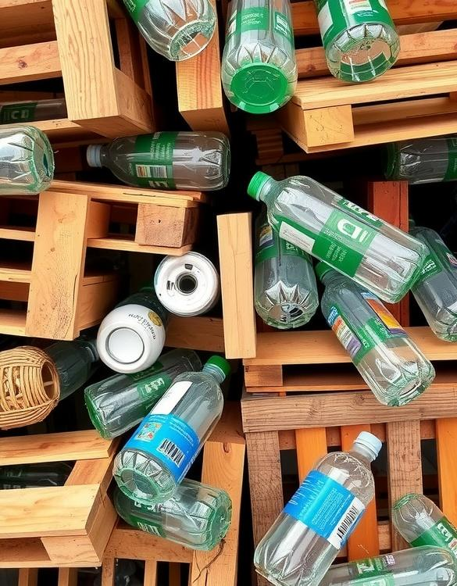
Примеры повторного использования
Повторное использование материалов позволяет сократить количество отходов и снизить нагрузку на природные ресурсы. Например, старые деревянные поддоны могут быть преобразованы в мебель или элементы декора, а пластиковые бутылки — переработаны в новые изделия, такие как контейнеры или строительные материалы.
Это демонстрирует, как даже отходы могут стать источником новых возможностей для устойчивого развития.

Slide 5

Сокращение потребления ресурсов
Сокращение потребления ресурсов позволяет минимизировать негативное воздействие на окружающую среду и снизить объёмы отходов.
Оптимизация производственных процессов и внедрение энергосберегающих технологий способствуют уменьшению нагрузки на природные ресурсы и улучшению экологической ситуации.
Каждый шаг в сторону сокращения потребления помогает приблизить устойчивое будущее и сохранить планету для будущих поколений.

Slide 6

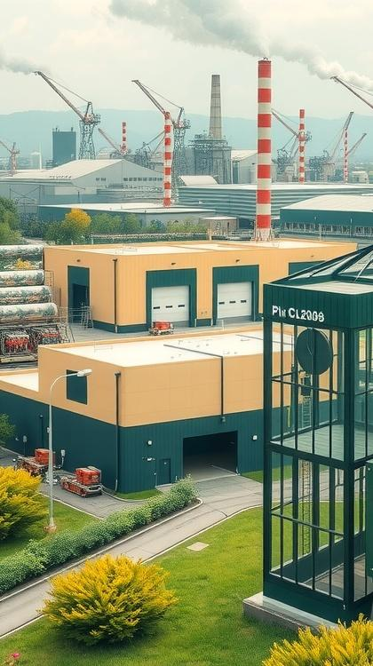
Стратегии сокращения
Эффективные стратегии сокращения потребления ресурсов включают внедрение принципов устойчивого проектирования на этапе разработки продукции, что позволяет минимизировать материалы и энергию.
Важным шагом является также оптимизация производственных процессов для уменьшения отходов и повышения эффективности использования ресурсов. Применение циркулярных моделей бизнеса и сотрудничество с партнёрами по отрасли способствуют более рациональному использованию материалов и снижению экологического следа.

Slide 7

Переработка отходов
Переработка отходов является ключевым элементом в стратегии устойчивого развития, позволяя сократить объёмы мусора на свалках и минимизировать негативное воздействие на окружающую среду.
Процесс включает в себя сбор, сортировку, обработку и повторное использование материалов, что способствует сохранению природных ресурсов и снижению выбросов парниковых газов.
Современные технологии и методы переработки позволяют эффективно утилизировать различные виды отходов, включая пластик, бумагу, металлы и стекло, превращая их во вторичное сырьё для новых производств.

Slide 8


Виды перерабатываемых материалов
Перерабатываемые материалы включают в себя различные виды бумаги и картона, которые широко используются в повседневной жизни и могут быть многократно переработаны без потери качества.
Пластик, особенно PET и HDPE, также подлежит переработке и находит применение в новых изделиях, снижая потребность в первичном сырье. Металлы, такие как алюминий и сталь, обладают высокой степенью переработки и используются в различных отраслях, включая автомобильную и строительную промышленности.

Slide 9

Технологии переработки
Современные технологии переработки позволяют эффективно использовать вторичное сырьё, минимизируя негативное воздействие на окружающую среду.
Переработка включает в себя механическую и химическую обработку материалов, что обеспечивает возможность их повторного применения в различных отраслях промышленности.
Это способствует снижению объёмов отходов и уменьшению потребности в новых природных ресурсах.

Slide 10

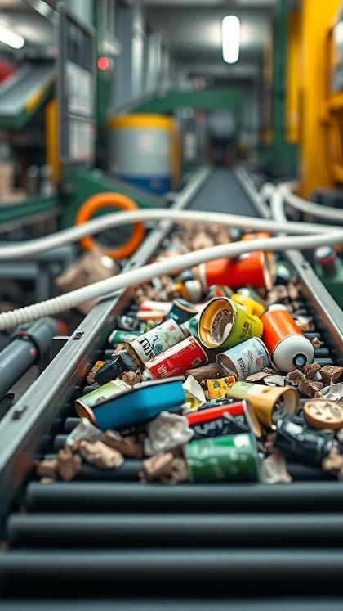
Этапы процесса переработки
Процесс переработки включает в себя несколько ключевых этапов: сбор и сортировка отходов, их транспортировка на перерабатывающие заводы, где происходит измельчение и разделение материалов, а затем их очистка и формирование в новые продукты, готовые к повторному использованию.
На каждом этапе важно обеспечить качественную обработку для сохранения свойств сырья и минимизации потерь.
В результате переработки снижается потребность в первичных ресурсах и уменьшается количество отходов, попадающих на свалки.

Slide 11

Препятствия для переработки
Переработка отходов сталкивается с серьёзными техническими ограничениями, включая сложность разделения различных видов материалов и высокие затраты на современные технологии обработки. Кроме того, недостаток инфраструктуры и системы сбора отходов в некоторых регионах существенно затрудняет организацию эффективной переработки, что снижает общий уровень утилизации и увеличивает объёмы свалок.

Slide 12
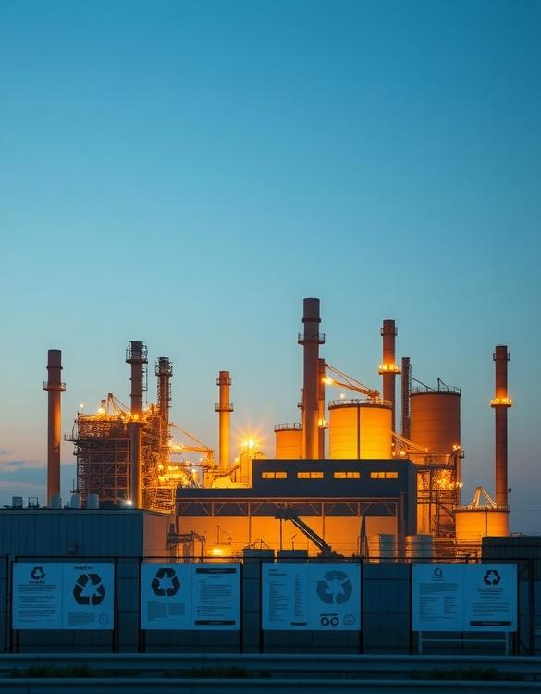
Законодательные меры
В рамках государственной политики активно разрабатываются и внедряются законодательные акты, направленные на стимулирование сокращения отходов и повышения уровня переработки. Законы устанавливают обязательные нормы и стандарты для предприятий, предусматривающие ответственность за нарушение экологических требований и правил обращения с отходами.
Эффективное применение этих мер способствует формированию экологически ответственного поведения бизнеса и граждан.

Slide 13
Роль бизнеса в переработке
Бизнес играет ключевую роль в процессе переработки, внедряя инновационные технологии и разрабатывая экологически устойчивые продукты.
Компании активно сотрудничают с перерабатывающими предприятиями, обеспечивая эффективную утилизацию отходов и снижая негативное воздействие на окружающую среду. Благодаря этому, бизнес не только способствует сохранению природных ресурсов, но и формирует новые модели ответственного потребления.

Slide 14
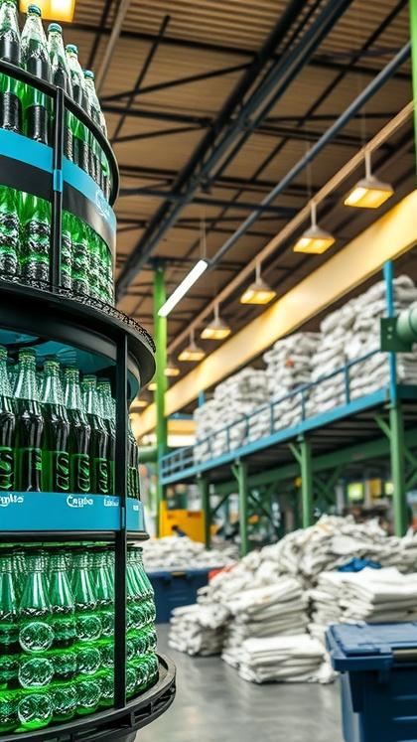
Примеры успешных проектов
В рамках программы по сокращению отходов в Европе были реализованы проекты по переработке пластиковых бутылок, благодаря которым удалось сократить количество пластика, попадающего на свалки, и создать новые рабочие места.
В России успешно функционируют инициативы по переработке электронных устройств, что позволило предотвратить выброс опасных веществ в атмосферу и почву и дало возможность извлекать ценные ресурсы для повторного использования.
В России реализованы проекты по сбору и переработке бумаги, что снизило нагрузку на леса и улучшило экологическую обстановку в регионах.

Slide 15

Будущее переработки и устойчивого развития
В будущем переработка отходов станет ключевым элементом устойчивого развития, обеспечивая не только сокращение объёмов мусора, но и значительное снижение негативного воздействия на окружающую среду.
Технологии переработки будут активно совершенствоваться, что позволит расширить спектр перерабатываемых материалов и повысить эффективность процессов. В результате человечество сможет создать более экологичную и ресурсосберегающую экономику, способствующую сохранению природных богатств для будущих поколений.

Slide 16

Спасибо за внимание!
Спасибо за внимание. В этой презентации мы рассмотрели основные аспекты устойчивого развития, включая повторное использование, сокращение потребления ресурсов и переработку отходов. Надеемся, что представленная информация будет полезна для принятия решений и внедрения практик, способствующих сохранению окружающей среды.

